Slide 1
Dátum eltávolítása
Képfeldolgozás projekt

Slide 2
Első bemutató
2012. 10. 09

Slide 3
Feladat
I. Felismerni, megkeresni a dátumot
II. Retusálási módszerekkel eltüntetni azt.

Slide 4
A nehézségekröl
Különbözö pozíció
Különbözö szín
Különbözö betütipus
Erösen textúrázott háttér
Kontraszt
Kép tájolása, felirat elhelyezkedése

Slide 5
Feltételezhetjük
Általában a kép jobb alsó sarkában van a dátum, ha fekvö. Ha álló, azt le lehet képezni fekvöre.
Ha nem ott van, akkor minden esetre a kép szélén helyezkedik el.
A szín általában intenzív
Gyakran használt színek, a legtöbb gép ezt használja: piros, sárga

Slide 6
I. Detektálás
Morfológiai operátor lefuttatása
A módszer lényege, hogy csinálunk egy Morfológiai nyitást, majd egy zárást a képen, majd ezt kivonjuk az eredeti képből.
Dátum = Kép - Zárás(Nyitás(Kép))
A világosabb képeknél viszont nem olyan jó az eredmény.

Slide 7
Mintaképek
Álló / Fekvö
Sötét / Világos
Különbözö feliratszínek: piros, sárga
A fentiek kombinációja

Slide 8
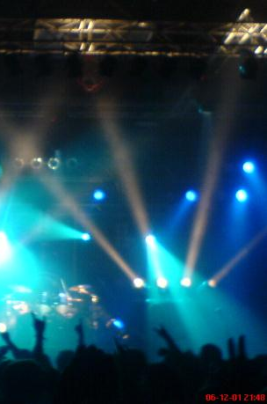
mintaképEK (SAJÁT)

Slide 9
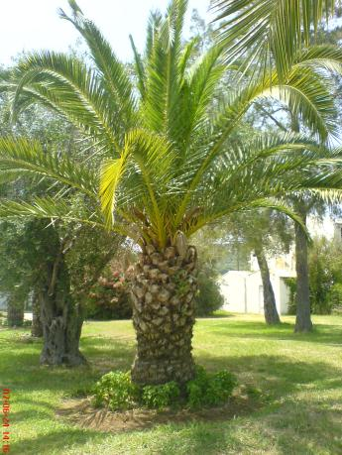
mintaképEK (SAJÁT)

Slide 10
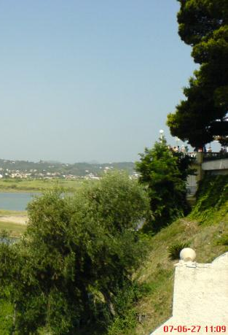
mintaképEK (SAJÁT)

Slide 11
I. Detektálás (finomítás)
Bayesian-framework, valószínüségi alapon
Sobel operator lefuttatása a kép Piros és Zöld csatornáján (Élkeresö algoritmus), képintenzitás alapján
Kép szegmentálása több (4) részre, hogy az algoritmus gyorsabb legyen, mert feltételezzük, hogy megadott helyen van a felirat, így kizárjuk azt is, hogy rossz feliratot találjon meg.

Slide 12
I. Detektálás (folyt.)
A kiugró pixelek megkeresése
Minden pixelre számolunk egy értéket, amely méri az adott pixel a környezetből való kiugrásának mértékét. (Kiugró-pixel mátrix)
A pixelek kontrasztjának vizsgálata (a környezethez)
A megtalálás valószínüsége:
P(O=1, X | L, G ), ahol X=(x,y), a pozíció (pixel), L(X) a helyben mért adat, G a globális tulajdonság

Slide 13
I. DETEKTÁLÁS (Folyt.)
Kibontva:
p(O = 1;X|L;G)=
(1/p(L|G)) * p(L|O = 1;X;G) * p(X|O = 1;G) * p(O = 1|G)

Slide 14
I. DETEKTÁLÁS (Folyt.)
(1/p(L|G)) Kiugró értékek alsó határa. Az inverze annak a valószínűségnek, hogy megtaláljuk a pontot (a lokális információt), a képen (a globális információk között). (Local, Global)
p(L|O = 1;X;G) Információk a cél megjelenésével kapcsolatban és ez hogyan befolyásolja annak megtalálását. Itt: Mivel azt akarjuk, hogy a modell független legyen az időbélyeg megjelenésétől, ezért azt feltételezzük, hogy ez a tényező állandó vagy közel állandó lesz.

Slide 15
p(X|O = 1;G) Kontextus alapú információ a képről (Bayesian-prior) Az időbélyeg különböző pozíciókon helyezkedhet el a képen, de a legtöbb esetben a kép négy sarkának egyikében. Ez pedig független a kép globális összetételétől: P(X|O=1)
p(O = 1|G) megmutatja az objektum megtalálási valószínűsűgét a képen. Mivel ez a tényező is az adott kamerától függ, hogy hova teszi, és nem a jelenettől (a kép tartalmától, hogy mit fényképeztünk le), ezért azt feltételezzük, hogy ez is állandó lesz.

Slide 16
Kiugró pixel mátrix
A nekünk szükséges mérték, a pixelnek a környezetből való kiugrása (előugrása):
S(X) = 1/ ( p(L|G) * p (X|O = 1)
Hogyan?
Filterek, hisztogram, Pixelek Normál-eloszlásának vizsgálata, „tanuló algoritmus”, mintakép halmaz alapján megkeresi a képeken hol található meg legtöbbször a minta, és utána csak azt keresi

Slide 17
Nem saját mintakép
Eredeti, kiugró pixel térkép, kiugró pixel térkép a színcsatornák magas intenzitású képpontjainak hozzáadásával

Slide 18
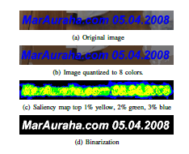
Ha megvan az átalakítás:

Slide 19
II. eltávolítás
Inpainting teknika
Még nem foglalkoztunk vele.

Slide 20
Megvalósítás tervek
ImageJ plugin
Elöre megírt operátorok használata
Egy kattintással eltüntesse a képröl a dátumot
Verziókövetés, csapatmunka: Git

Slide 21

Második bemutató
2012. 11. 20

Slide 22
Megvalósítás (vált.)
Matlab kód
Automatizált mappa bejárás
Paraméterben kap egy mappát és a képfájlokat feldolgozza.
Kimenet: result mappában azonos névvel (Még nincs)
Implementálás státusza: megtalálás kész, visszaad egy maszkot a dátumról Folyamatban: Inpainting végrehajtása a képen a maszk alapján

Slide 23
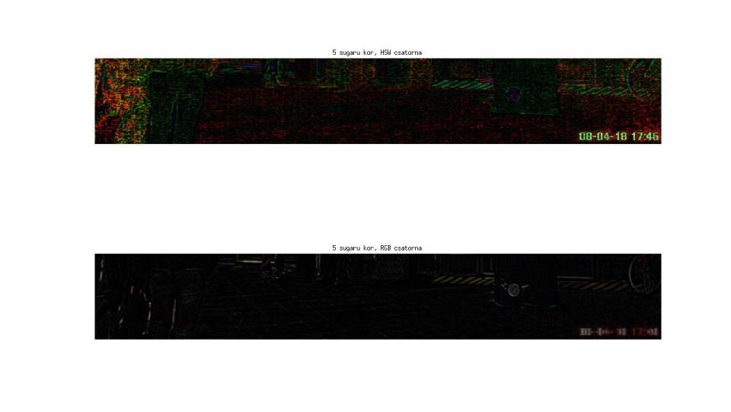

Slide 24
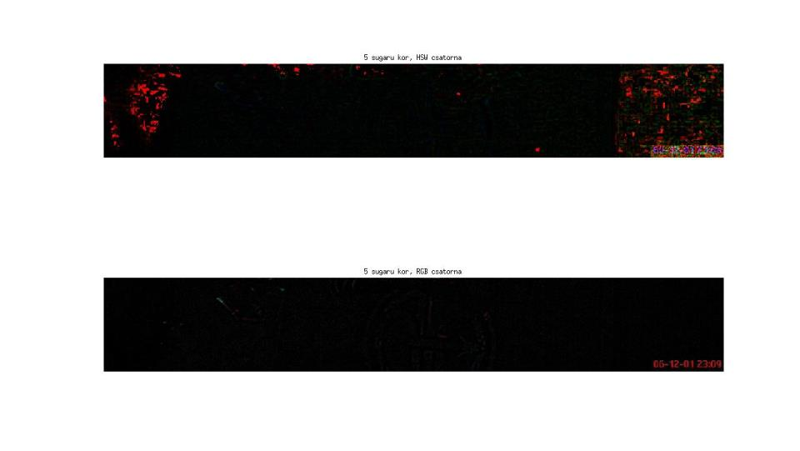

Slide 25
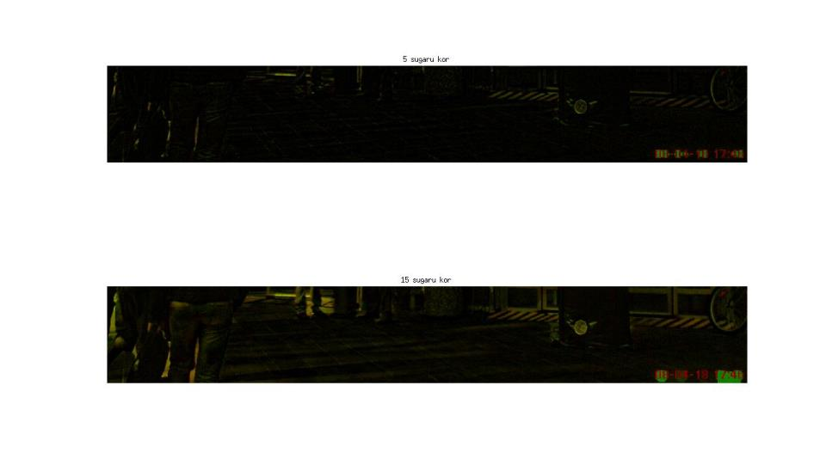

Slide 26
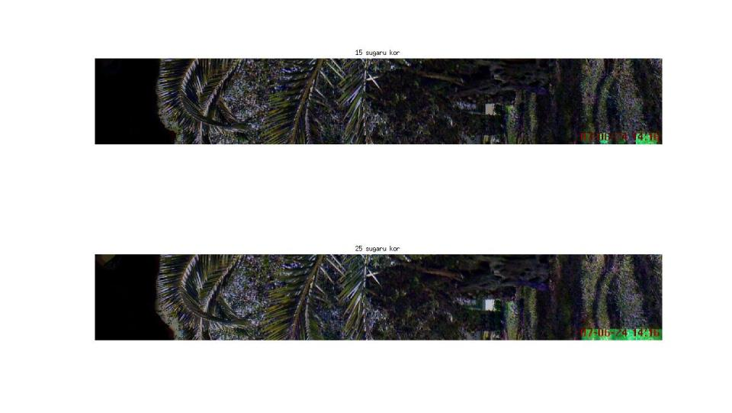

Slide 27
Az algoritmus
Kép beforgatása fekvőbe (dátum a jobb alsó sarokban minden esetben)
Kép szegmentálása (M: 10%, Sz: 40%)
HSV (hue = 0) és RGB színtéren is végrehajtva:
Morfológiai operátorok használata: Image – close(open(Image)) Szerkesztőelem: kör (r=25)
Saliency matrix (simpsal) -> Szürkeárnyalatos "classic Itti" refers to "A model of saliency-based visual attention for rapid scene analysis" in PAMI

Slide 28
Az algoritmus (folyt.)
Paraméterezés:
mapWidth= 1024; a Center tartomány szélessége
surrondSig = 10; a Gauss életlenítés normál eloszlása
blurRadius = 0.05; a végső térkép életlenítése
useNormWeights = 1; súlyozás a globális információk alapján
subtractMin = 1; normalizálás módja: kivonjuk a minimumot és csak utána osztunk le a maximummal
Szürkeárnyalatos kép [0 1] intervallumon van
Binarizálás (0.5-ös küszöbölés)
HSV adatokból kapott, és az RGB adatokból kapott maszk unióját képezzük, ez lesz a kimenet
Mappa bejárással automatikusan elmenti az eredményeket és a maszkokat egy-egy mappába

Slide 29
Eredmények
Kétféle színtér: RGB, HSV (színárnyalat eldobva)
Számok:
*HSV+RGB = vagy mindkettő egyforma jó, ezért az unió is jó, vagy a kettő együtt ad jó eredményt
Szubjektív, de a legközelebbit választottam
Felirat | Tesztek | RGB | HSV | HSV + RGB* | Rossz
Sárga (Kézi) | 40 | 0 | 0 | 27 (68%) | 13 (32%)
Piros (Gépi) | 26 | 3 (11%) | 6 (23%) | 17 (66%) | 0
Összesen | 67 | 3 (4%) | 6 (9%) | 44 (68%) | 13 (19%)

Slide 30


Slide 31
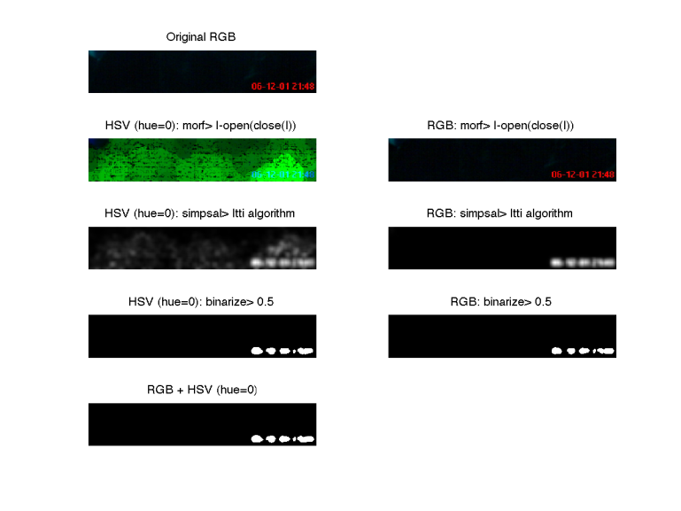

Slide 32
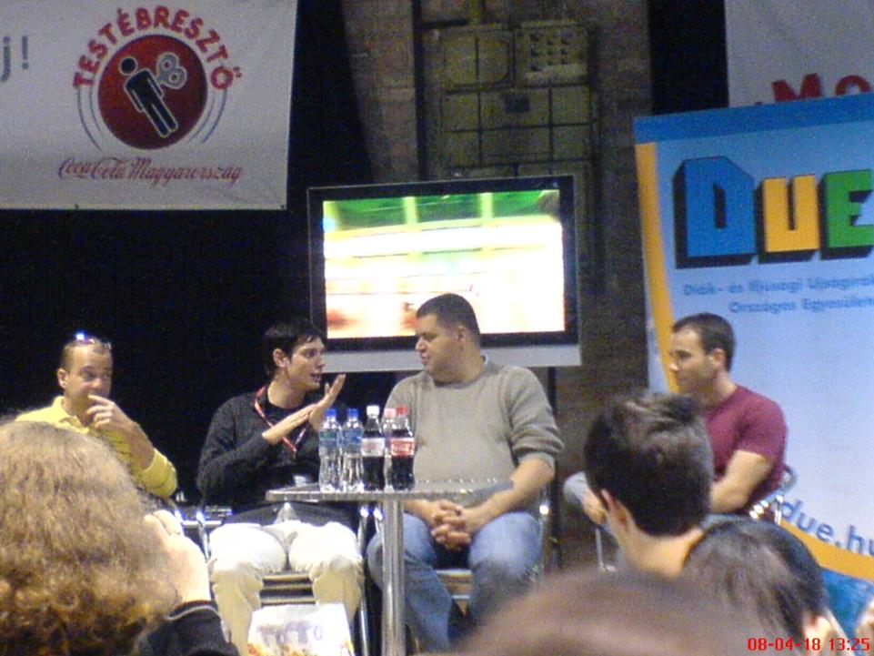

Slide 33
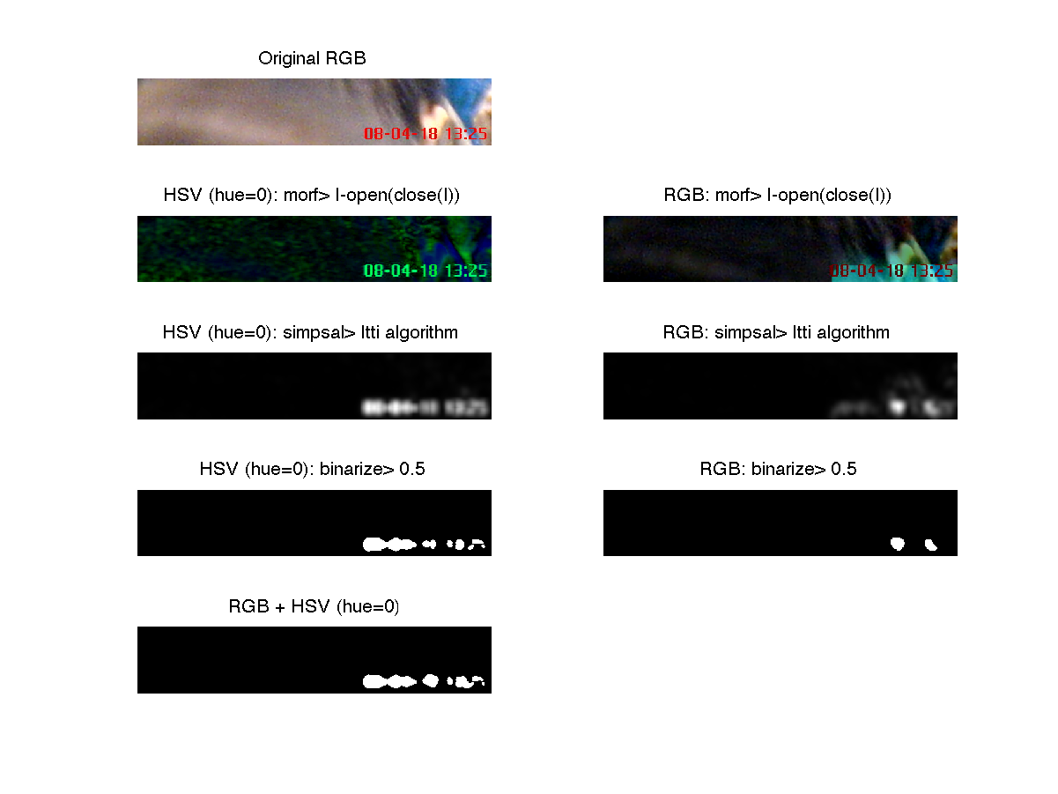

Slide 34
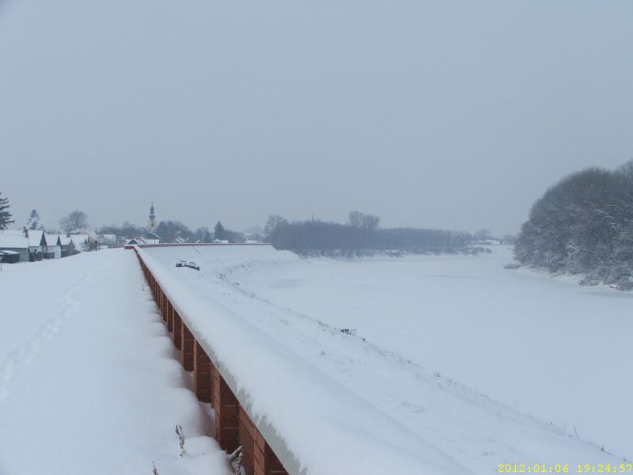

Slide 35
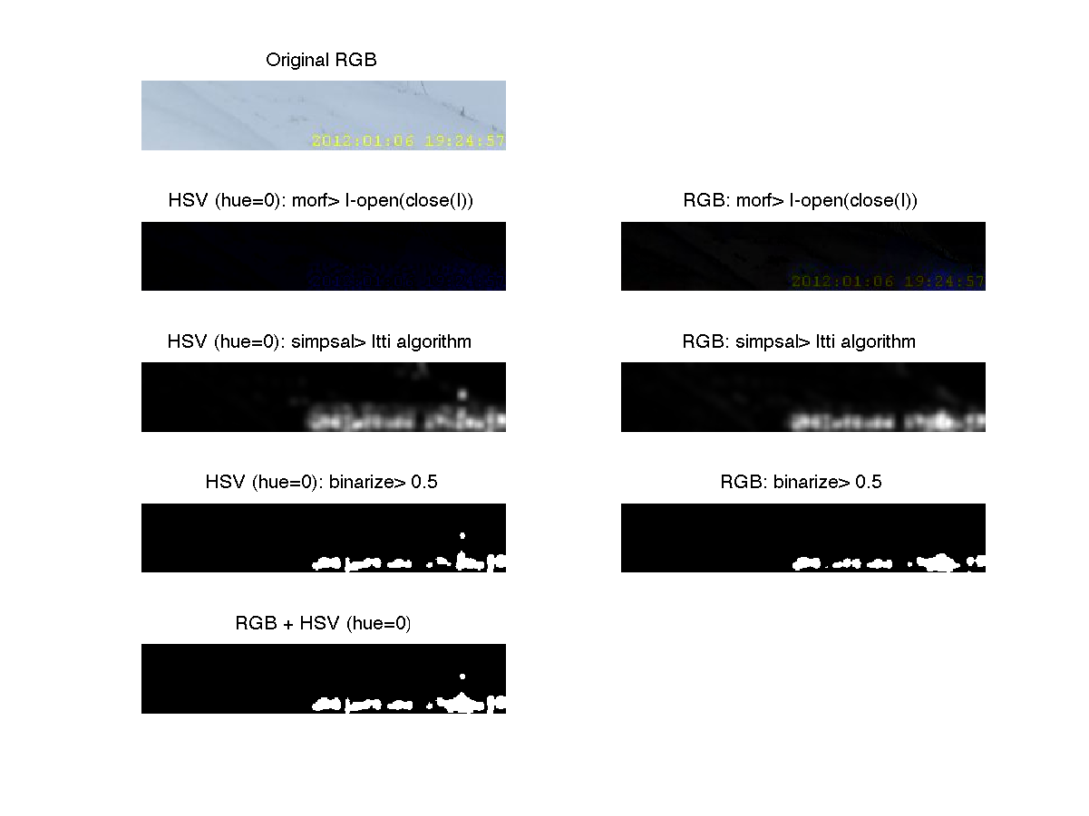

Slide 36
Több eredmény
Gépen, futtatás után

